Slide 1

CUENTA PÚBLICA 2025

Slide 2
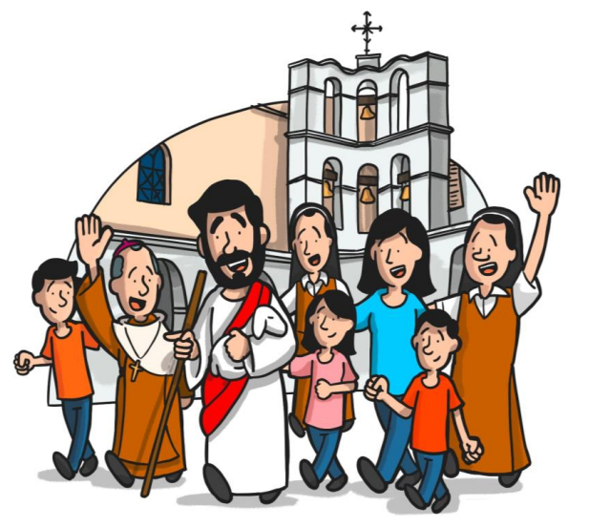
“ Con Jesús somos peregrinos de la esperanza ”

Slide 3
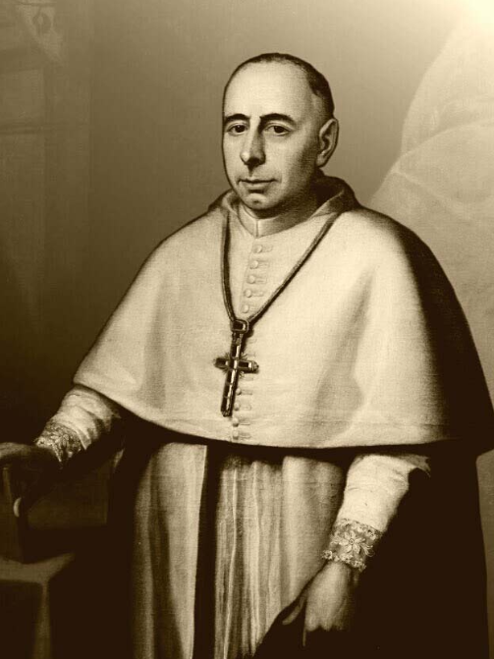
VISIÓN
“Una institución educativa que cultiva el amor para servir en la comunidad escolar y la sociedad, integrando los valores de la misericordia, la ternura y la compasión, comprometida con una propuesta educativa de calidad para sus alumnos”.

Slide 4

MISIÓN
“Una escuela confesional, básica, mixta y particular subvencionada, consciente de las necesidades de los estudiantes y sus familias que se compromete a entregar un servicio educativo integral satisfactorio (intelectual, emocional y espiritual), sobre el fundamento de la doctrina católica–cristiana, involucrando la participación y compromiso de la comunidad educativa, es decir, sus alumnos, docentes, asistentes de la educación y apoderados”.

Slide 5
CUENTA PÚBLICA 2025
Nombre: Escuela Básica Particular Teresiana de San Gabriel
Dirección: Rivera N°1150- Independencia
Directora: Rocío del Pilar Herrera Bórquez
Rol Base de Datos: 8623-1 Decreto Cooperador: 2534 de 1978
Matrícula 2024: 328 estudiantes
Cursos JEC: 3° a 8°
Cursos sin JEC: 1° y 2°
Total cursos: 8
Docentes: 20
Asistentes de la Educación: 11
Personal SEP: 11

Slide 6
CONSEJO ESCOLAR
FECHAS DE REUNIONES:
27 de marzo
23 de julio
24 de octubre
30 de octubre
18 de noviembre
PARTICIPANTES:
Sostenedora: Hna. Gabriela Campos Moya
Directora: Rocío del Pilar Herrera Bórquez
Profesor Asesor: Paulina Lavoz
Asistente de la educación: María José Molina
Centro de Padres: Representantes de directivas apoderados de cursos (1° a 8° Básico)
Representantes del Centro de alumnos (5° a 8° Básico)

Slide 7
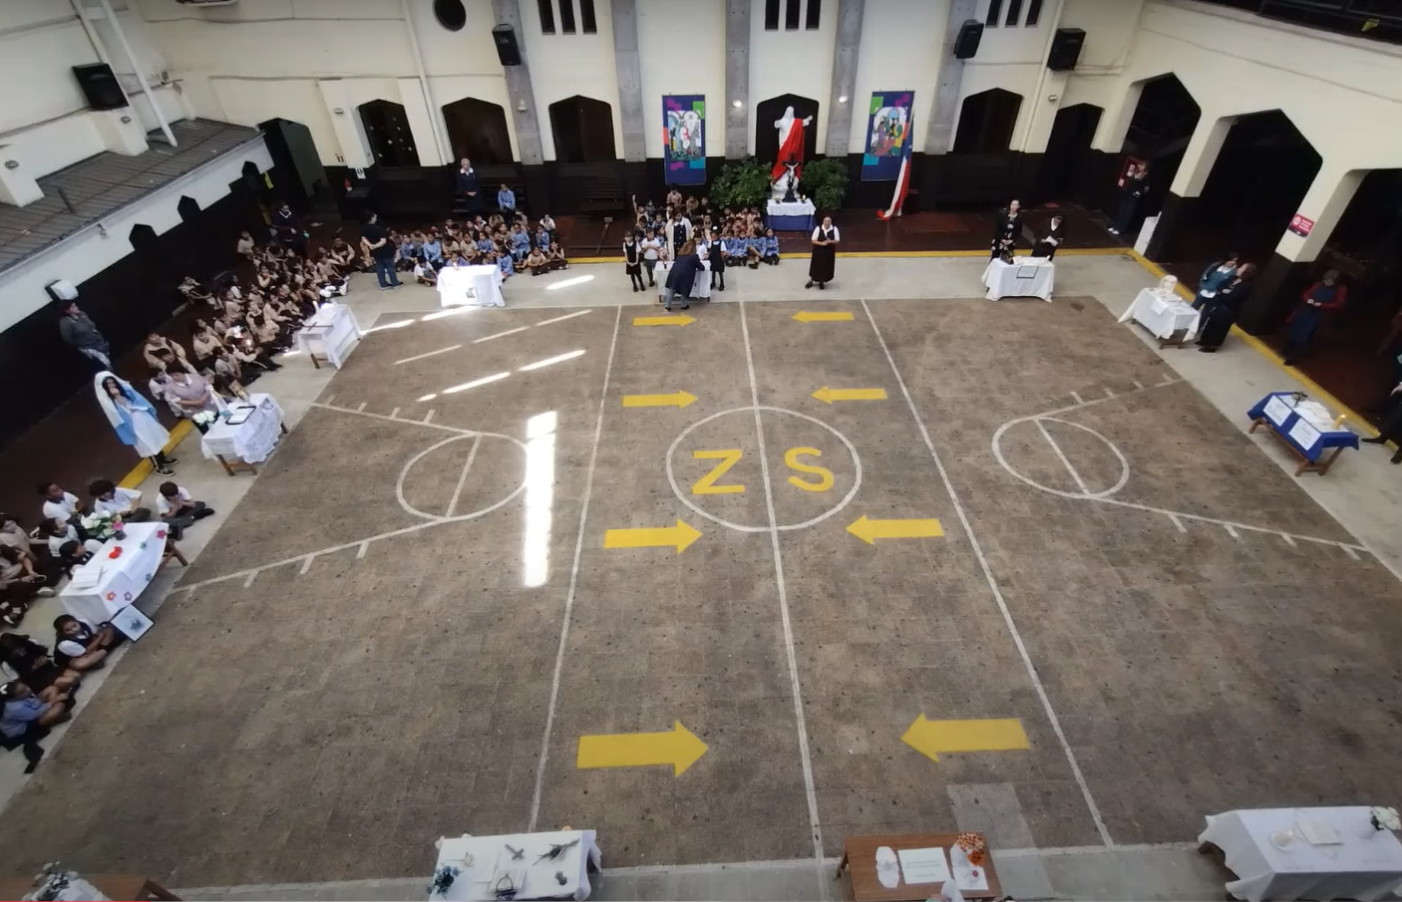
CENTRO GENERAL DE PADRES Y APODERADOS
Presidenta : Valeska Sepúlveda
Secretaria : Brenda López
Representante Pastoral : Alejandra Figueroa

Slide 8
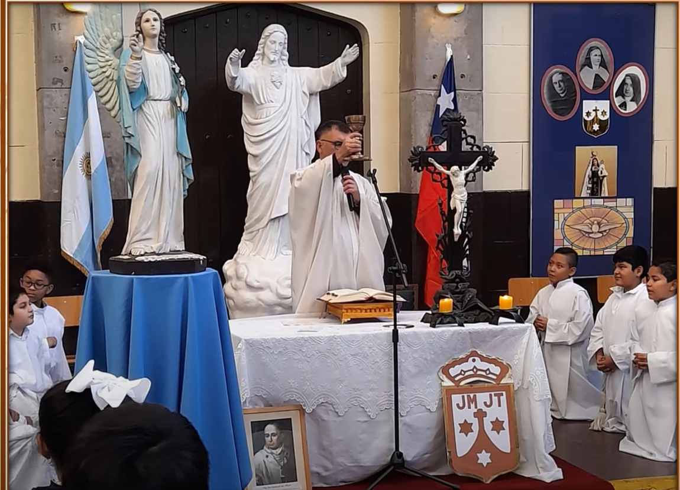
GESTIÓN PASTORAL

Slide 9
GESTIÓN PASTORAL: OBJETIVOS
Fortalecer la comunidad educativa.(MEDIANAMENTE LOGRADO)
Seguir desarrollando el servicio y la solidaridad.(LOGRADO)
Promover la educación en valores.(MEDIANAMENTE LOGRADO)
Crear y promover espacios de oración.( MEDIANAMENTE LOGRADO)
Nos reunimos una vez a la semana junto al equipo de pastoral de nuestra escuela, para determinar fechas y actividades a realizar. (Misas, campañas y actividades diversas)

Slide 10
EQUIPO DE PASTORAL 2025
ROCÍO HERRERA
HNA.GABRIELA CAMPOS
LUIS GALINDO
MARCELO SALINAS
SUSANA RUBIO
SOLEDAD INOSTROZA

Slide 11
GESTIÓN PEDAGÓGICA

Slide 12
GESTIÓN PEDAGÓGICA : Eficiencia interna
2025
CURSOS | MATRICULAS | REPROBADOS | RETIRADOS
1° | 41 | 2 | 4
2° | 40 | 2 | 4
3° | 41 | 0 | 2
4° | 43 | 0 | 4
5° | 44 | 0 | 1
6° | 42 | 0 | 2
7° | 35 | 1 | 2
8° | 31 | 0 | 2
 | 317 | 5 | 21
MATRÍCULA: 317
REPROBADOS: 1,5 %
APROBADOS: 98,5%
DESERCIÓN: 6%

Slide 13
RESULTADOS DIA
DIAGNÓSTICO INTEGRAL DEL APRENDIZAJE
EVALUACIÓN DE CIERRE

Slide 14
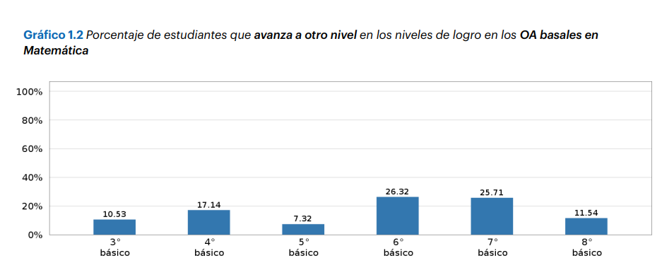
Resultados en la Evaluación de Cierre respecto del Monitoreo Intermedio Matemática
Segundo y Tercero básico son los cursos con MAYOR porcentaje de estudiantes que avanza a otro nivel de logro.

Slide 15
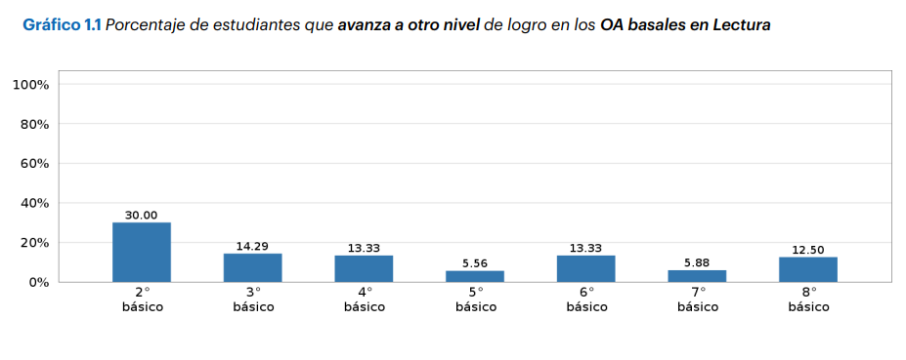
Resultados en la Evaluación de Cierre respecto del Monitoreo Intermedio lenguaje
Cuarto y Séptimo básico son los cursos con MAYOR porcentaje de estudiantes que avanza a otro nivel de logro.

Slide 16
RESULTADOS SIMCE
2025

Slide 17
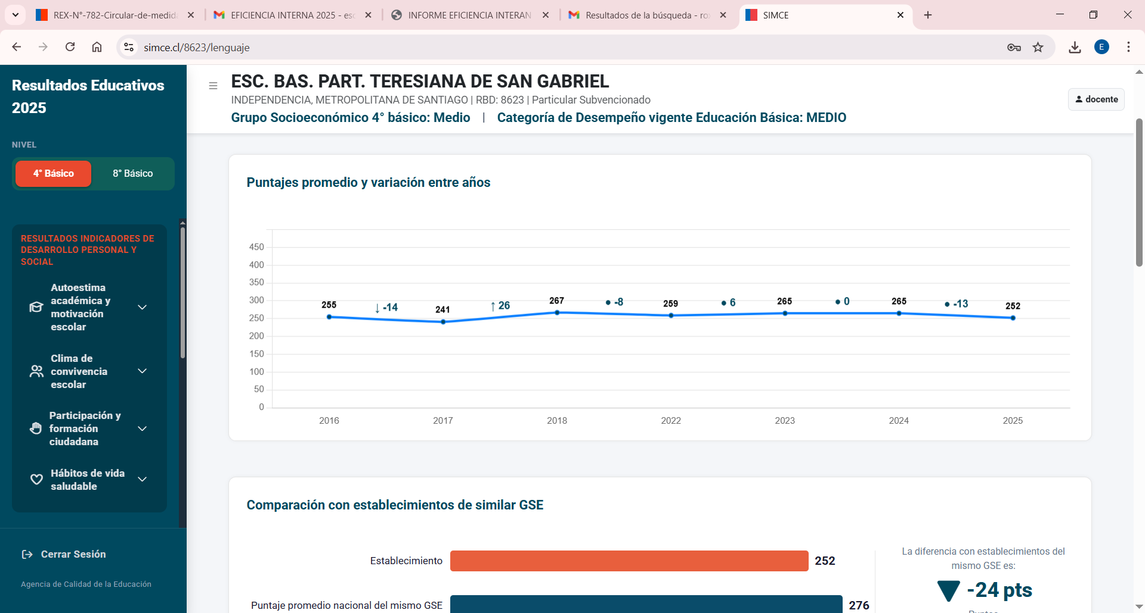

Slide 18

LENGUAJE Y COMUNICACIÓN: LECTURA 8°

Slide 19
LENGUAJE Y COMUNICACIÓN: LECTURA 8°

Slide 20
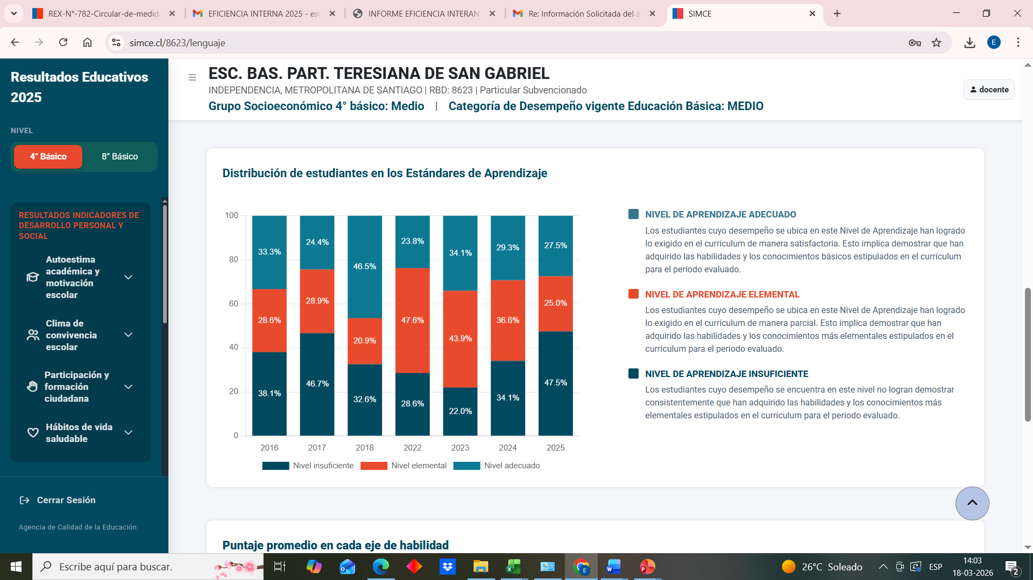
LECTURA 8°
Los Estándares de Aprendizaje son referentes que describen lo que los estudiantes deben saber y poder hacer para demostrar, en las evaluaciones Simce, determinados niveles de logro de los Objetivos de Aprendizaje estipulados en el currículum vigente

Slide 21
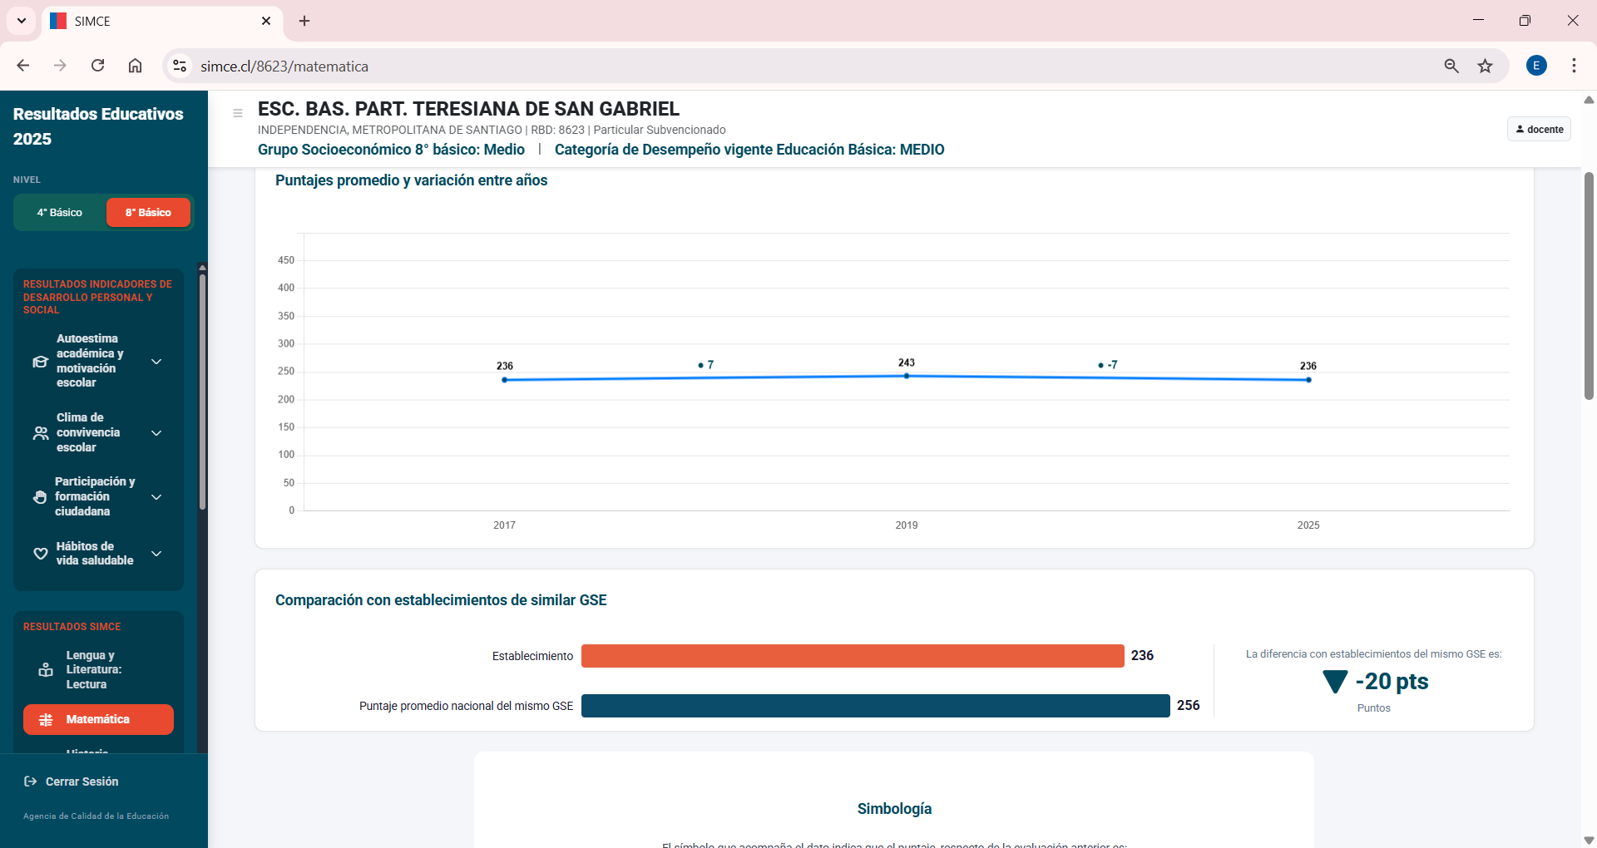
SIMCE : MATEMÁTICA
MATEMÁTICA 8°

Slide 22
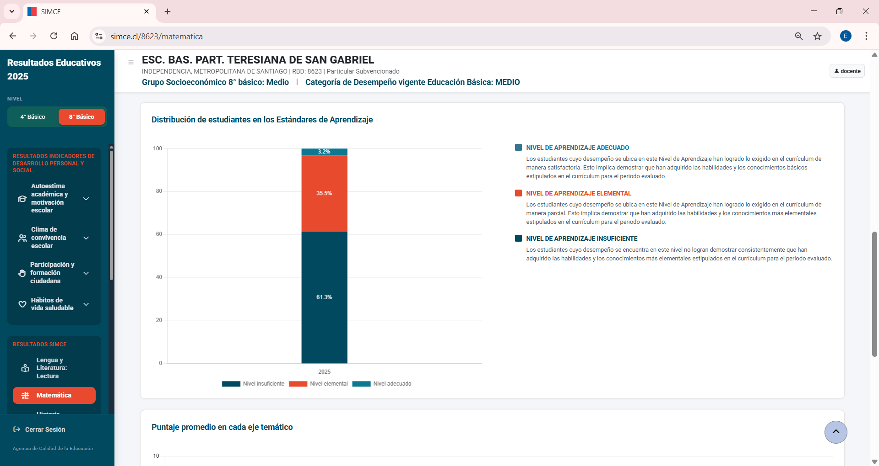

Slide 23
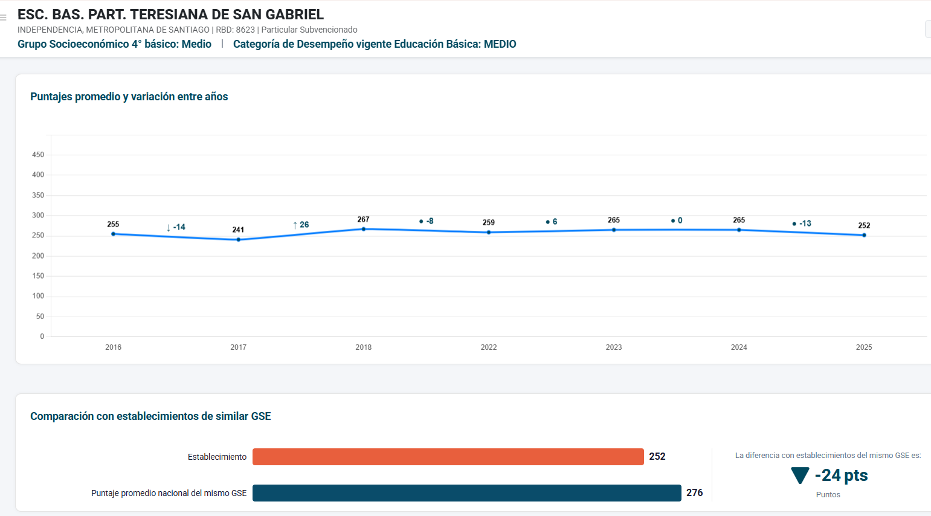
LENGUAJE Y COMUNICACIÓN 4°

Slide 24
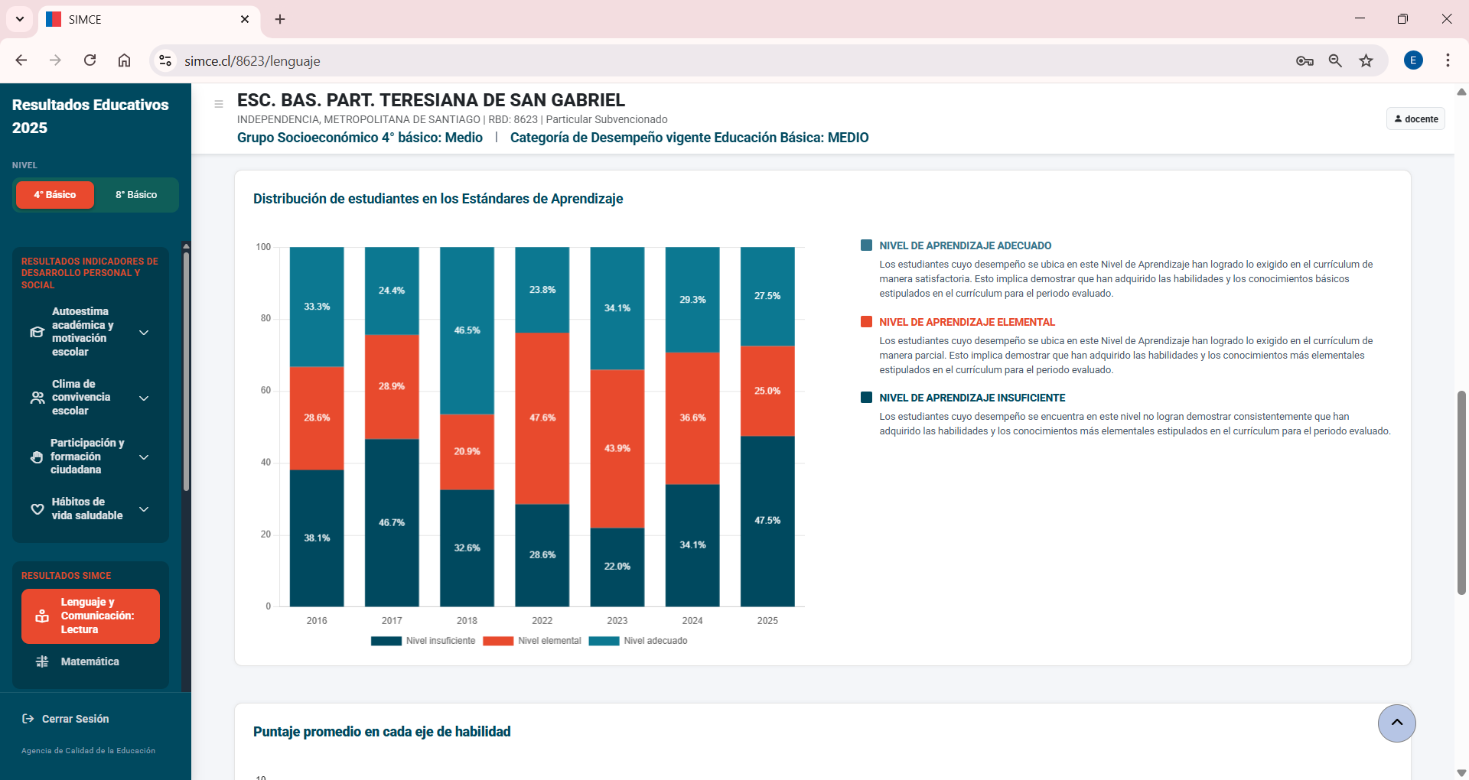
LENGUAJE Y COMUNICACIÓN 4°

Slide 25
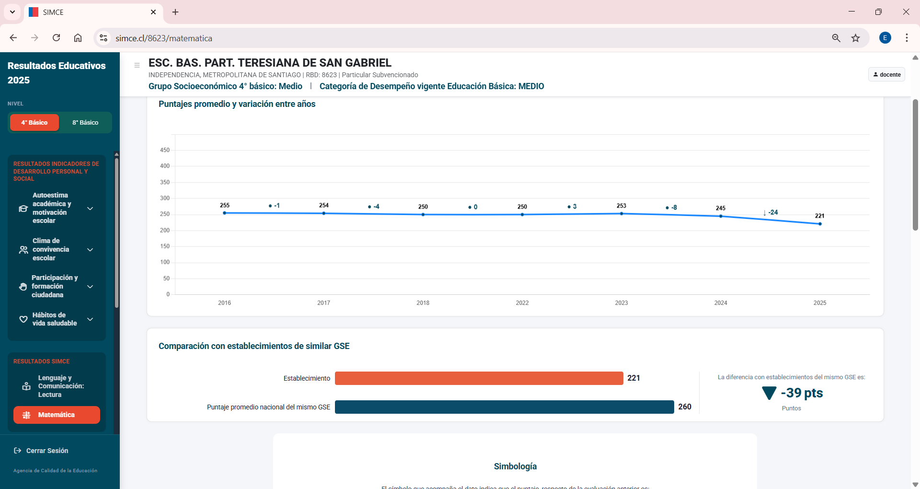
MATEMÁTICA 4° BÁSICO

Slide 26
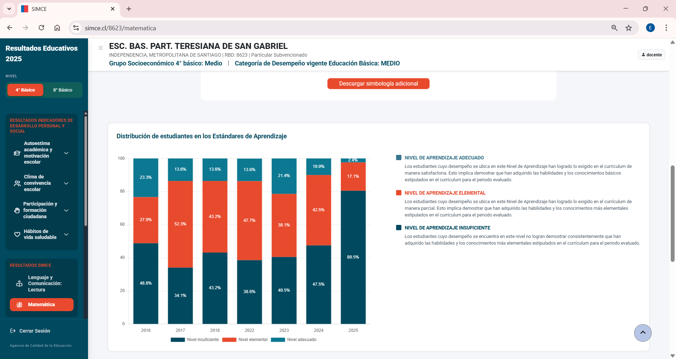
MATEMÁTICA 4°

Slide 27
RECURSOS E INVERSIONES
Subvención anual de mantenimiento :
$ 4.600.813

Slide 28
PLAN DE MEJORAMIENTO EDUCATIVO

Slide 29
PME 2025
AREA | ACCION
GESTION PEDAGÓGICA
1 | Pauta de acompañamiento en aula
2 | Reforzamiento en matemática
3 | Inteligencia artificial al servicio de la planificación
4 | Apoyo psicopedagógico
5 | Monitoreo de usos de espacios educativos
6 | Salidas pedagógicas

Slide 30
PME 2025
AREA | ACCION
CONVIVENCIA ESCOLAR
7 | Trabajo colaborativo
8 | Apoyo solidario
9 | Actividades de encuentro
10 | Talleres extraprogramáticos
11 | Seguridad escolar
12 | Recreos amigables y compartidos

Slide 31
PME 2025
AREA | ACCION
GESTION DE RECURSOS
13 | Recursos Tecnológicos
14 | Recursos didácticos
15 | Presupuesto anual
16 | Plataforma Colegio interactivo
17 | Contratación de personal

Slide 32
PME 2025
AREA | ACCION
LIDERAZGO
18 | Gestión escolar
19 | Evaluación docente
20 | Consejo de profesores
21 | Reuniones equipo de gestión para evaluación y aprobación de proyectos
22 | Alianza escuela familia

Slide 33
PME: NIVEL DE EJECUCIÓN DE LAS ACCIONES
Gestión Pedagógica 70%
Convivencia Escolar 94 %
Gestión de recursos 93 %
Liderazgo 95 %

Slide 34
INSPECTORÍA

Slide 35
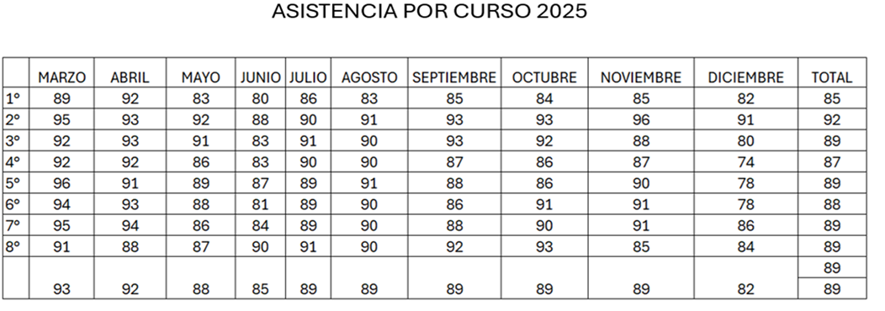

Slide 36
ASISTENCIA POR MES
2024= 88%
2025= 89 %

Slide 37
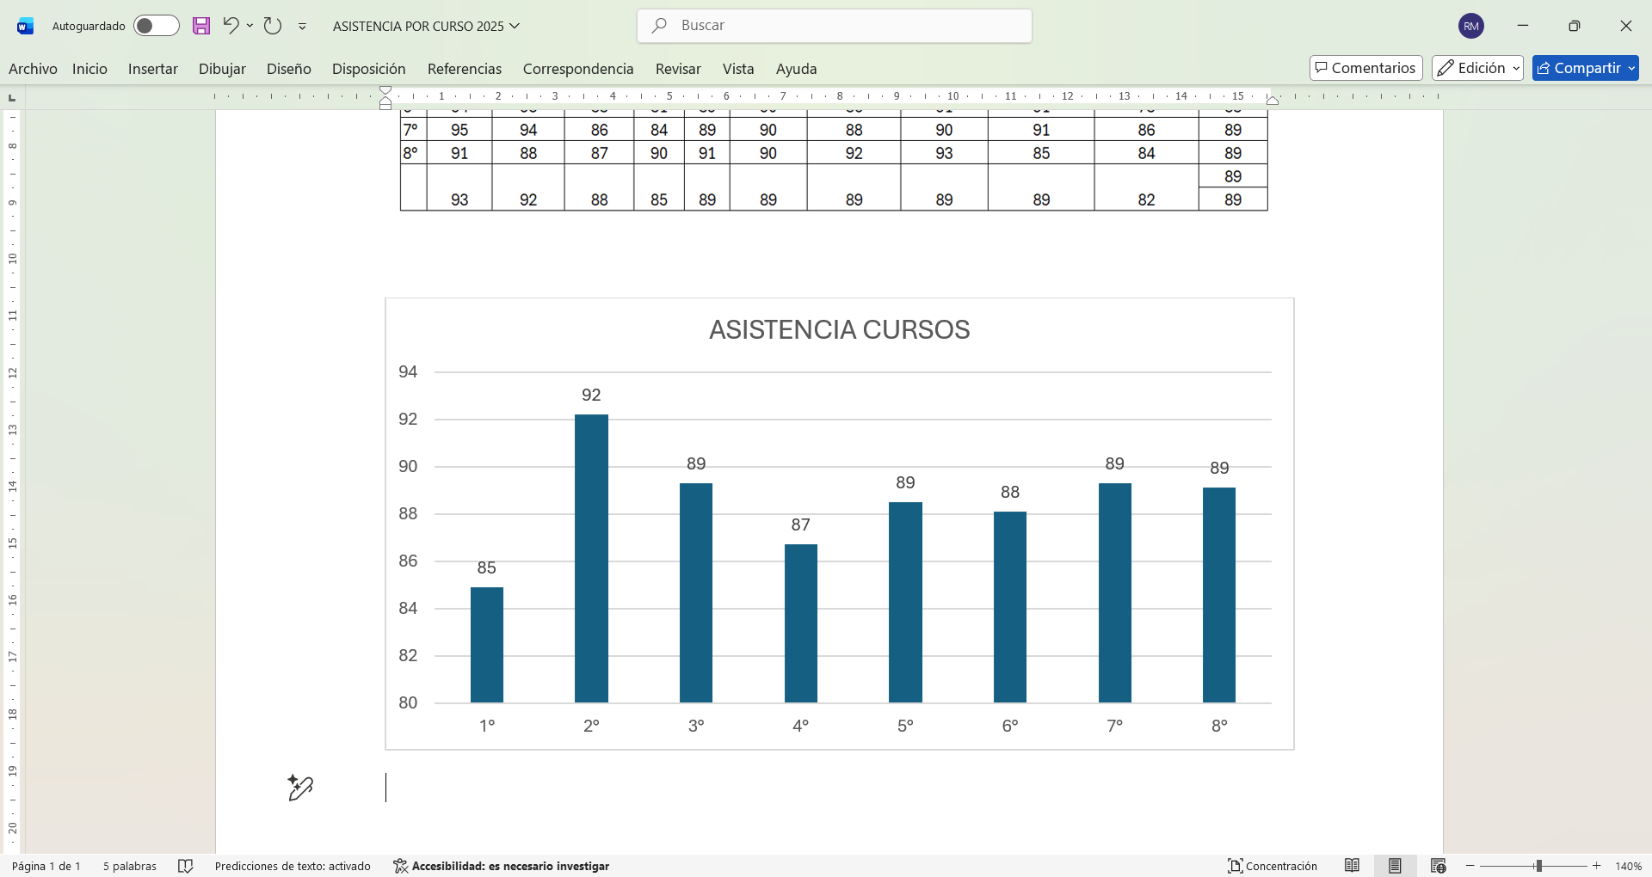
ASISTENCIA POR CURSO
2024
2025

Slide 38
METAS 2025
Aumentar en un 15 % la asistencia de los estudiantes que durante su trayectoria educativa presentan ausencia reiterada para favorecer sus aprendizajes esperados. (Medianamente lograda)
100 % de los docentes de la escuela participan en la reformulación del proyecto educativo institucional. (No lograda)
Disminuir en un 15% los accidentes escolares a través de la implementación del Plan de prevención de riesgos. (Lograda)

Slide 39
METAS 2026
Fortalecer el sentido de pertenencia y la identidad escolar, incrementando en un 15% la percepción de pertenencia (“me siento parte de mi escuela”) en estudiantes.
Aumentar en un 20% la percepción de “trato respetuoso y cercano” en las encuestas de clima escolar al finalizar el año.
Cuidar el bienestar emocional del personal docente y asistente aumentar en un 20% la percepción de bienestar laboral en el equipo.
Aumentar en 15% el porcentaje de estudiantes que alcanzan nivel adecuado de comprensión lectora según evaluaciones internas y externas.

